Slide 1
Vývoj ruského hospodářství 1856 - 1917
Reformy Alexandra II.
Vláda Alexandra III.
Reformy Sergeje Witteho
Vláda Mikuláše II.
Stolypinovy reformy

Slide 2
Reformy Alexandra II.
1854-1881

Slide 3
Krymská válka
Snaha zakrýt vnitřní problémy zahraničním úspěchem
Po revolucích 1848 představa, že Evropa oslabená a Rusko silné
Ruská politika na Balkáně
Oficiální záminka – ochrana svatých pravoslavných míst v Jeruzalémě (ochrana Božího hrobu) – sultán odmítl
1853 – vpád Ruska do dunajských knížectví
1853 bitva u Sinopu – zničeno turecké loďstvo
1854 – zapojení Anglie a Francie proti Rusku/ Rusko na takovou válku nepřipraveno
Chyběla infrastruktura (železnice jen mezi Moskvou a Petrohradem)
Nevyspělá válečná technika
1855 padl Sevastopol
1856 podepsána v Paříži mírová dohoda

Slide 5
Nevyhnutelnost reforem
1855 – nová vláda cara Alexandra II.
Ruská společnost zastaralá – Rusko poslední zemí v Evropě s nevolnictvím
Rolnické bouře, nepokoje – obavy z „osvobození rolníků zdola“
Zrušení nevolnictví jako jedna z nejnaléhavějších otázek ruské společnosti
Vznik výboru pro posouzení rolnické otázky, gubernských šlechtických výborů…

Slide 6
1861 Zrušení nevolnictví
Snaha znát názory statkářů
Tři kategorie ruských rolníků
Panští (statkářští) – patřili šlechtě (10 milionů – nejvíce)
Státní – patřili státu
Údělní – patřili carovi a jeho rodině
Ukaz „O nejmilostivějším darování nevolníkům práv svobodného rolnického stavu a o tom, jak budou zaopatřeni“
Zrušeno nevolnictví
Stanovení správní rolnické organizace
Právní postavení rolníků
Nucená koupě půdy
Rolníci museli vykoupit půdu od statkářů
Vykoupil ji stát a rolníci měli 49 let splácet dluh (zrušeno 1905)
Neplatila se reálná cena půdy, ale její výnos
Vedlo ke vzpourám, protože rolníci tím pádem dále vázáni k půdě

Slide 7
Rolnická samospráva
1861 – zrušena šlechtická soudní moc
Základem nové samosprávy tzv. mir (vesnice)
V čele starosta a hromada (výbor)
Mir
samosprávná daňová a hospodářská instituce
Rozděloval obecní půdu (občinu)
Soudní moc

Slide 8
Význam reformy
Převrat v ruské společnosti
Rolníci nebyli nadále majetkem šlechty
Konec práva šlechty zasahovat do jejich rodinného života
Otevřela se cesta k posílení průmyslu

Slide 9
Další aspekty Alexandrovy vlády – modernizace Ruska
Zrušení omezení z roku 1848
Zákaz cestování do Evropy
Cenzura tisku a literatury (objevují se nové časopisy, např. Gercenův Kolokol)
Úprava vnitřní správy
Zavedení nové místní správy – zemstva = volené nestavovské zastupitelské instituce
Tři kurie
Statkářská
Městská
Rolnická
Zástupci voleni na tři roky
Řešily místní problémy – např. školství, kde dosáhly určitého zlepšení)
Zrušení tělesných trestů
Expanze do Asie – rozšíření říše o Střední Asii

Slide 10
Další aspekty Alexandrovy vlády – modernizace Ruska
1860 – zřízení státní banky
Podpořilo zahraniční investory
mnoho textilních továren bylo vlastněno Brity, bratři Nobelové vybodovali moderní průmysl v Baku a Kavkaze / potřeba nových technologií
1864 - Reforma soudnictví
Zavedení liberálního právního řádu podle francouzského vzoru
Rovnost před zákonem, veřejná soudní jednání, nezávislost soudců, porotní soudy pro kriminální trestní činy)
1867 – prodej Aljašky za 7,2 milionů dolarů

Slide 11
Vláda Alexandra III.
1881-1894

Slide 12
Charakteristika vlády
perzekuce národnostních menšin
zastavení některých reforem Alexandra II.
Návrat k autokratickému modelu
Utužení cenzury
Posílení policie
Důraz na to, aby Rusko nešlo do války a bylo industrializované
získal rusko-francouzské spojenectví,
vliv na Alexandra III. měl Konstantin Petrovič Pobědonoscov (velmi konzervativní, zastánce starých pořádků)
„každý, kdo je jiný, je nepřítel“
Časté pogromy

Slide 13
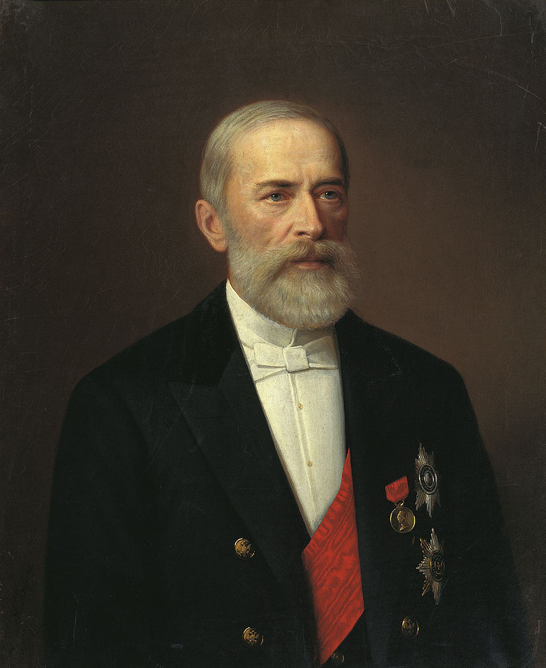
Ekonomické aspekty vlády Alexandra III.
Vláda Alexandra III. konzervativní
Důraz na zachování stavovského systému
Ministr financí Nikolaj Bunge (1881-86)
Založení Rolnické pozemkové banky
Úprava daňového systému
(místo daně z hlavy se začalo danit nepřímo – zboží, potraviny)
1882-86 – zavádění dělnických zákonů (inspirováno Německem)
Motiv – obava ze sociálního radikalismu
Zákaz noční práce žen
Úprava pracovní doby pro děti od 12 do 15 let (max. 8 hodin)
Zákaz stávek a dělnických organizací (trestalo se vězením)

Slide 14
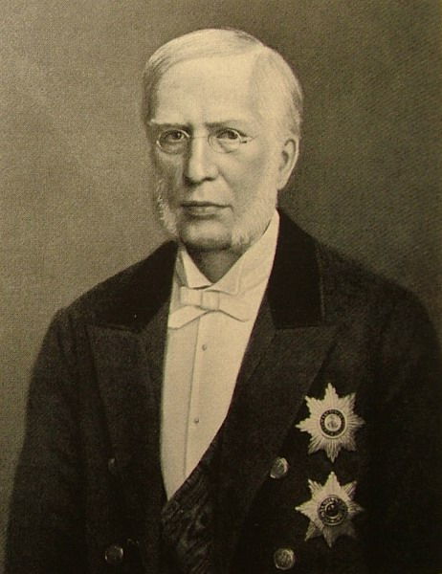
Ekonomické aspekty vlády Alexandra III.
1881-1886 Ivan Vyšněgradskij ministrem financí
Důraz na státní intervence v ekonomice
Protekcionicmus – od 80. let začala růst cla
1881 činila 10 %
1885 zvýšena na 20 %
1891 až 35 %
Důraz na průmysl

Slide 15
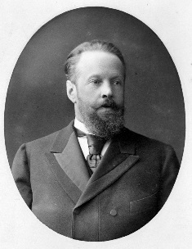
Ekonomické aspekty vlády Alexandra III. ÉRA Sergeje Witteho
Ministrem 1892-1903
Nejdříve se zabýval problematikovou budování železnic
V roli ministra – ekonomika roste
Důraz na industrializaci – těžba kovů a petroleje, výstava infrastruktury
Podpora zahraničních investic

Slide 16
ÉRA Sergeje Witteho
Růst průmyslové výroby až o 8 % ročně
Snaha posílit export (hlavně obilí) a podpořit domácí průmysl
Zvyšování daňového zatížení rolnictva – podpora industrializace
Vysoká cla = problém pro zemědělství (chybí stroje a hnojiva)
Snaha o přilákání zahraničních investorů
1897 zavedení zlatého standardu => posílení pozice na zahraničních trzích
1880 zahr. Investice 100 milionů rublů
1900 zahr. Investice 900 milionů rublů

Slide 17
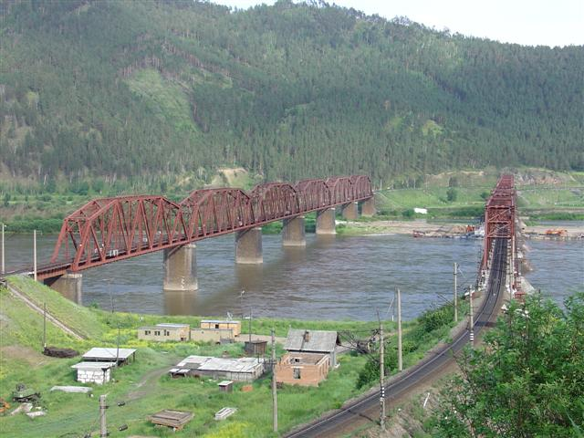
Transsibiřská magistrála
1860 – založen Vladivostok – kontrola Tichého oceánu
Od 80. let se zvyšovala potřeba rychlejšího spojení
1891 na popud Witteho zahájen plán na propojení Sibiře železnicí
Vznik mnoha nových měst
Do roku 1903 téměř dokončeno
Kromě úseku kolem Bajkalského jezera
Přes Bajkal přeprava vlaků pomocí lodí
Všechny mosty přes řeky postaveny dvakrát
Délka přes 9288 km

Slide 19
Další ekonomické aspekty vlády Alexandra III.
Zavedení státního monopolu na prodej alkoholu (25% příjmu rozpočtu)
Industrializace
Formování podnikatelské vrstvy
Původ – částečně šlechta, nejvíce tradiční kupci
Orientace na domácí trh – investice do železnice a textilnictví
Export – především záležitost státu
Hlavní odbytiště – Asie – Čína, Osmanská říše
Struktura ruského průmyslu nerovnoměrná
Moskva, Petrohrad – textilnictví, strojírenství
Východní Ukrajina, Ural – těžba rudy, uhlí
Kavkaz – olejářský průmysl

Slide 20
Další ekonomické aspekty vlády Alexandra III.
Stagnace zemědělství
Podpora existence občin
Rolníci používali archaické metody (trojpolní systém, extenzivní zemědělství)
Zatížení splácením půdy
Nemohou investovat
Konzervativní prostředí
Omezeni občinou
Pro stát velmi důležití:
hlavní plátci daní (byli nejpočetnější)
Zásobování měst potravinami
Za Alexandra III. Venkov zanedbáván
Hladomory, epidemie cholery, tyfu
Vznik nové struktury obyvatelstva ve městech – zvýšení, vzniká městská chudina, dělnická vrstva…

Slide 21
Ruský dělník
Fenomén rozvoje nové vrstvy společnosti
1865 cca 700 000 dělníků
1890 cca 1 400 000 dělníků
1900 cca 2 300 000
1912 téměř 3 000 000
Uchována pouta s venkovem
Přemýšlením, oblečením stále vychází z venkova – složitý střet s realitou města
Rozvoj kriminality, alkoholismus, chuligánství, nestabilita rodinného života, narušení tradičních vazeb, prostituce, špatná zdravotní péče, epidemie
Konzervativní kruhy, slavjanofilové – idealizace ruského venkova
Kritika Witteho, že nehledí na rolníky
Zachován „duch občiny“ – sdružování do pracovních skupin, tzv. artělů
Nechávali se kolektivně najímat
Dělili se rovným dílem o mzdu
Postupně zaváděny „dělnické výdobytky“
1912 dělnické úrazové pojištění
Legalizace místních odborů
Úprava pracovní doby

Slide 22
Vláda Mikuláše II. – experimenty Petra Stolypina
Car Mikuláš II. – 1984-1917
Petr Stolypin – 1906-1911 – předseda vlády
Důležitý reformní krok – agrární reforma/ reakce na revoluci
Kořeny reformy v roce 1861 – zrušení nevolnictví/ značné nedostatky
Nedostačující příděl půdy
Závislost na občině (občiny kontrolovaly cca 4/5 půdy)
1906 – ukaz s možností vyvázat se z občiny / později zákon
Rolníci osvobozeni od vzájemného ručení
Mohli se svobodně pohybovat
1906 Rolnická banka začala poskytovat půjčky – rolníci si tedy půdu mohli pořídit jako svůj soukromý majetek
Někdy označováno za „druhé zrušení nevolnictví“

Slide 23
Stolypinova agrární reforma
Snaha o vytvoření vrstvy bohatých rolníků a moderních farem
Došlo by tak k posílení střední vrstvy – opory vlády (obava z rolnických bouří)
1906-1917 – přes 3 miliony rolnických domácností opustilo občinu
Oslabení občiny na úkor privátního vlastnictví
Docházelo často ke konfliktům, občina většinou provázána rodinnými vazbami
Součástí reformy program osidlování Sibiře
Problematické kvůli infrastruktuře
Trend rozpadu občiny přerušila válka

